Slide 1
Üzleti intelligencia a gyakorlatban
Pecsora Sándor
8. Online óra
Összegző output készítése

Slide 2
Summary Statistics Készítése
Összegző tábla készítése.
Összegző riport készítése.
Összegzett adatok exportálása Excel-be.

Slide 3
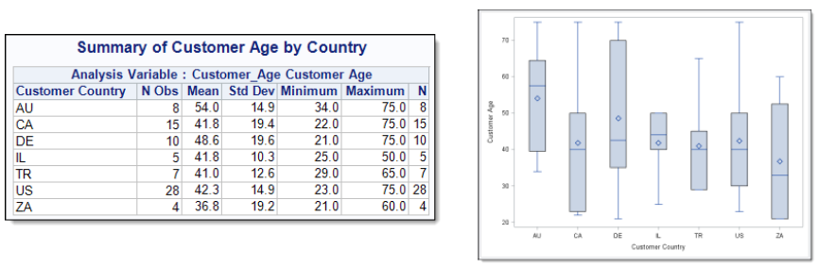
Summary Statistics Task
A Summary Statistics task segítségéve összegző elemzéseket készíthetünk. A kimenet lehet: riport, grafikon és adattábla.

Slide 4
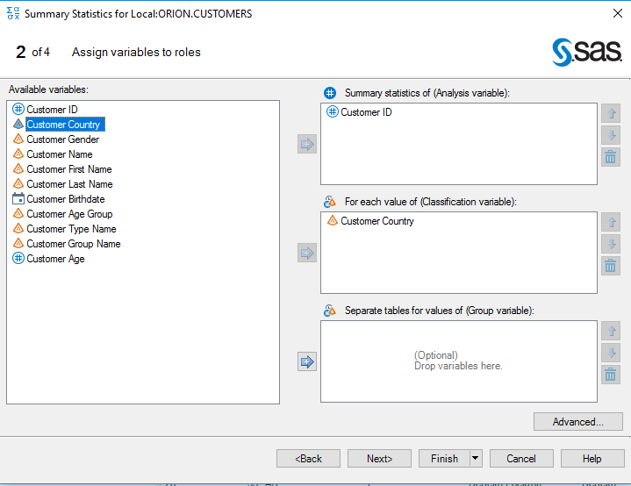
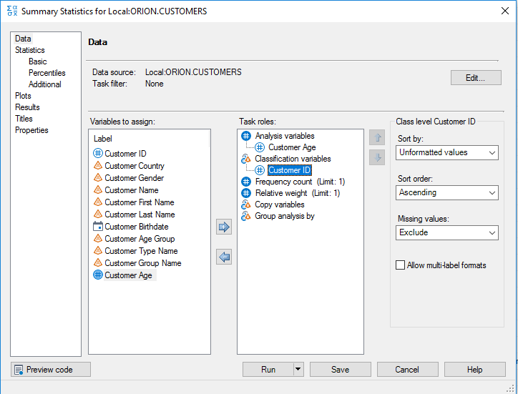
Summary Statistics Task
A Summary Statistics task használható varázslóval és párbeszédpanellel is (ez az Advanced mód megfelelője). Elérése: Tasks ⇨ Browse ⇨ Describe ⇨ Summary Statistics Wizard; Tasks ⇨ Browse ⇨ Describe ⇨ Summary Statistics

Slide 5
Summary Statistics Task
Az alábbi opciók a varázslóban nem, csak az Adavanced módban érhetőek el:
Osztályozó változó (classification variable) szerinti rendezés
Formátumok alkalmazása a classification variable-re
Hiányzó értékekkel (missing values) történő számítások
Különböző classification variable-k kombinálása
Advanced módból nem lehet visszatérni a varázslóba.

Slide 6
Gyakorlat 1.
Adja hozzá az orion_profit táblát.
Összegző riport és adathalmaz elkészítéséhez, válassza a Describe ⇨ Summary Statistics Wizard lehetőséget a data grid-en.
Step 1: ellenőrizheti, hogy megfelelő táblát adott-e hozzá, továbbá hozzáadhat egy szűrőt, ha szükséges. Fogadja el az alapértelmezett beállításokat, majd Next.
Step 2: A változók hozzá vannak adva a task-hoz. Húzza a Profit változót a Summary statistics helyre. Húzza a Product_Line változót a For each value helyre, majd adja hozzá a Product_Category-t. Next.
Step 3: elemzések beállítása: Edit.
A Basic fülön kapcsolja ki a Standard deviation, Minimum, Maximum, és Number of observations statisztikákat.
Válassza a Sum-t.
Állítsa a decimális helyek számát kettőre.
Válassza a Percentile fület: Median ⇨ OK.
Step 3: válassza a Box and whisker check box-ot, hogy készüljön grafikon.
Válassza a Save statistics to data set opciót, majd klikk Browse. A fájl név légyen profit_summary, majd Save ⇨ Next.
Step 4: legyen a cím: Summary of Profit by Product Line/Category. Klikk Finish.

Slide 7
Gyakorlat 1.
Több eredmény is megjelent a Results és az Output Data füleken.
Legyen a task címkéje: Profit by Product Summary.
Az Excel-be történő exportáláshoz válassza az Output Data fület, majd Export ⇨ Export Summary Statistics for <libname>.ORION_PROFIT.
Step 1: az Export Wizard-ban ellenőrizze, hogy a Summary Statistics for <library>.ORION_PROFIT van kiválasztva. Klikk Next.
Step 2: válassza a Microsoft Excel Workbooks (*.xlsx) kimeneti fájlformátumot, majd Next.
Step 3: válassza a Use labels for column names check box-ot. Klikk Next.
Step 4: változtassa meg a kimeneti fájl nevét.
Browse, majd tallózza ki a megfelelő mappát.
Profit_Summary legyen a fájl neve, majd Save.
Kattintson a Next-re, hogy látható legyen az exportálás beállításai, majd Finish.
Mentse el a projektet.

Slide 8
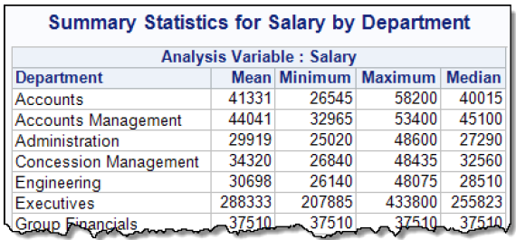
Gyakorlat 2.
Adja hozzá az employee_master táblát.
A Summary Statistics Wizard segítségével készítsen riportot a Salary oszlopról, Department szerint.
Tartalmazza a fizetés átlagát, minimumát, maximumát és a medianját minden csoportra, egész dollárra kerekítve.
Készítsen SAS táblát salary_stats néven, ami tartalmazza a kiszámolt statisztikákat.
A cím legyen Summary Statistics for Salary by Department, a lábjegyzetet törölje.
Futtassa a taskot, legyen a task címkéje: Salary by Dept Summary.
Exportálja a kimeneti adatokat egy Excel fájlba: SalaryStats.xlsx.

Slide 9
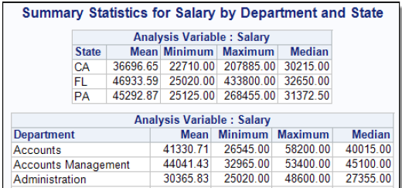
Gyakorlat 3.
Adja hozzá az employee_master táblát.
A Summary Statistics segítségével készítsen riportot a Salary oszlopról, Department szerint, majd State szerint.
Tartalmazza a fizetés átlagát, minimumát, maximumát és a medianját minden csoportra, két tizedesre kerekítve.
A cím legyen: Summary Statistics for Salary by Department and State, a lábjegyzetet törölje.
Futtassa a taskot, legyen a task címkéje: Salary by Dept, State Summary.
Módosítsa a taskot, hogy a két klasszifikáló változó összes kombinációjára készítsen egy riportot.
Válassza a Results opciót a Selection panelről. Válassza az All ways lehetőséget a Combinations of classification variables drop-down listából.
Futtassa és írja felül az előző eredményt. Ellenőrizze, hogy 4 riport készült, egy mindegyik kombinációhoz.
Újabb módosítással érje el, hogy csak a második és harmadik tábla jelenjen meg. Először összegezze a Salary változót Department szerint, majd a Salary változót State szerint. Futtassa és írja felül a korábbi eredményt.
Mentse a projektet.

Slide 10
Summary Report készítése Summary Tables Task segítségével
Summary Tables task elérése.
Táblaelrendezés és statisztikák módosítása.
Sor és oszlop fejlécének definiálása.
Hiányzó értékek címkéinek megadása.
Cím megadása.
Táblázatos összegzés készítése.

Slide 11
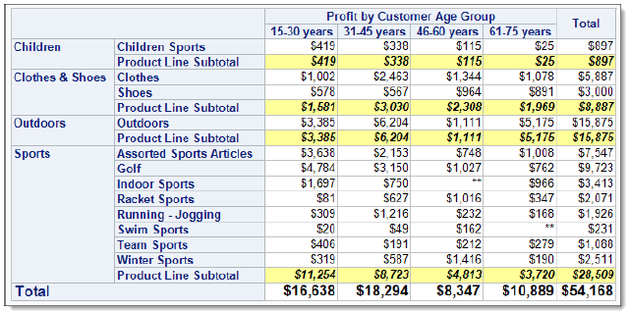
Summary Tables
A Summary Tables Wizard vagy task használható összegző táblák készítésére.

Slide 12
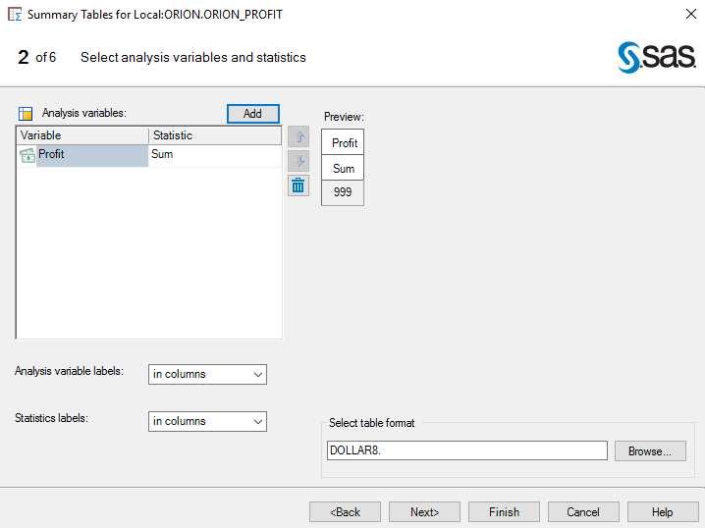
Gyakorlat 4.
Nyissa meg az orion_profit táblát.
Válassza a Describe ⇨ Summary Tables Wizard a data grid-ről.
Step 1: ellenőrizze, hogy a megfelelő táblát, orion_profit, használja. Klikk Next.
Step 2: az elemző változók és statisztikák már adottak. A profit összegének meghatározásához használja: Add ⇨ Profit.
Ahhoz, hogy az értékek a táblázatban pénznem formátumot kapjanak, klikk Browse, majd válassza a Currency opciót a Categories panelből és DOLLARw.d-t a Formats panelből. A megjelenítési hossz legyen 8 és 0 tizedeshely. Klikk OK ⇨ Next.

Slide 13
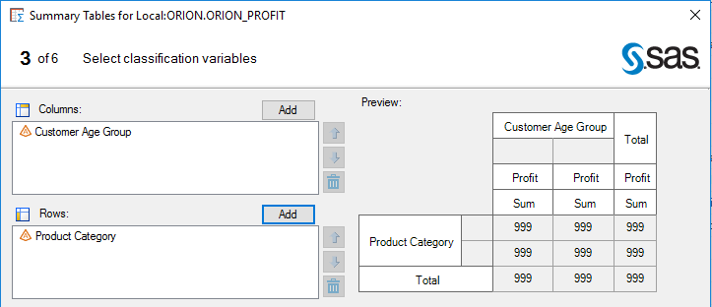
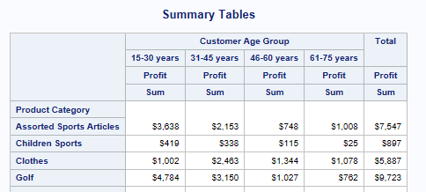
Gyakorlat 4.
Step 3: a klasszifikáló változók a sorok és oszlopok definiálására adottak. A Columns panelben válassza az Add ⇨ Customer_Age_Group, a Rows panelben válassza: Add ⇨ Product_Category. Klikk Next.
Step 4: ellenőrizze, hogy a Grand total only van választva mind a sorokhoz és oszlopokhoz. Klikk Next.
Majd Next ⇨ Next ⇨ Finish.

Slide 14
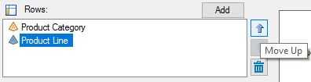
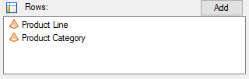
Gyakorlat 4.
További módosításokkal tovább javítható a riport. Válassza Modify Task lehetőséget, hogy ismét megnyissa a varázslót.
A Profit és Sum fejlécek törléséhez, klikk Next. Az Analysis variable labels és Statistics labels mezők értékét cserélje hidden-re.
Step 3: ahhoz, hogy a Product_Category-t Product_Line szerint csoportosítsa, válassza az Add ⇨ Product_Line lehetőséget a Rows boxban. Válassza a Product_Line-t és kattintson a fel nyílra, hogy a lista tetejére vigye.
Ahhoz, hogy törölje a Product_Category, Product_Line címkéit, illetve az extra üres helyeket, amelyek az első sorban vannak, válassza a More Options ⇨ Hide the row headers check boxot. Klikk OK ⇨ Next.
A Product_Line részösszegeinek (subtotals) kiíratásához változtassa meg a Rows mező értékét, legyen Totals at each level.
Finish, majd írja felül a korábbi eredményt.

Slide 15
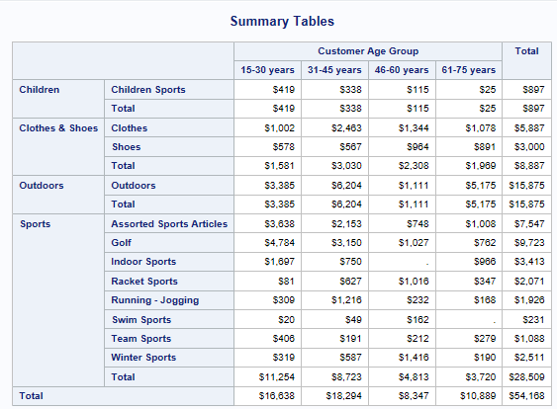
Gyakorlat 4.

Slide 16
Gyakorlat 4.+
A további módosítások elérése érdekében készítse el az előző feladatot Summary Tables segítségével.
Most válassza a Summary Tables-t a Selection paneből. Változtassa meg a Customer_Age_Group oszlop nevét: jobb klikk a Customer_Age_Group-on az előnézetben, majd Heading Properties.
A Heading Properties ablakba írja a Profit by Customer Age Group szöveget a Label mezőbe, majd OK.

Slide 17
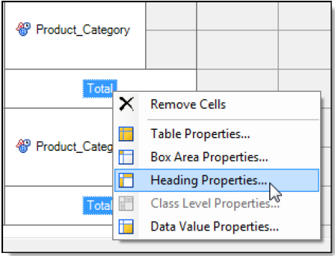
Gyakorlat 4.+
Változtassa meg a Product_Line részösszegek oszlop nevét, jobb klikk a Total címkén és válassza a Heading Properties-t.
Írja a Product Line Subtotal szöveget a Label mezőbe, majd OK.
A részösszegek kiemeléséhez készítsen különböző háttér- és betűszíneket, ehhez jobb klikk a Total mezőn (ez a Product_Line részösszege) és válassza a Data Value Properties-t.
A Data Value Properties ablakban, kattintson a Font fülre. Válassza a Bold Italic betűtípust, és világossárga színt a háttérnek, majd OK.

Slide 18
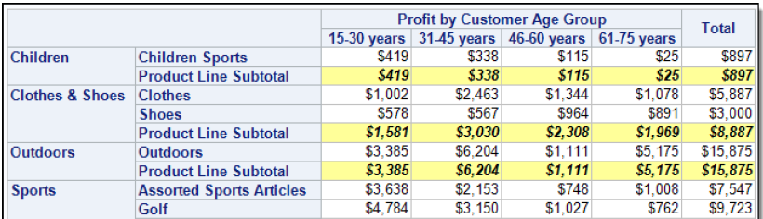
Gyakorlat 4.+
A teljes összeg kiemeléséhez, jobb klikk a Total-on (a riport utolsó sora) és válassza a Heading Properties-t. A Font fülön, válassza a Bold stílust és 3 legyen a méret, majd OK.
Ismét jobb klikk a Total-on és válassza a Data Value Properties-t. A Font fülön, válassza a Bold stílust és 3 legyen a méret, majd OK.
A hiányzó értéke címkéjének beállításához, jobb klikk a táblázaton és válassza Table Properties-t.
A Table Properties ablakban, kattintson a General fülre. Legyen a címke értéke a Label for missing values mezőben **, majd OK.
Futtassa.
Mentse el a projektet.

Slide 19
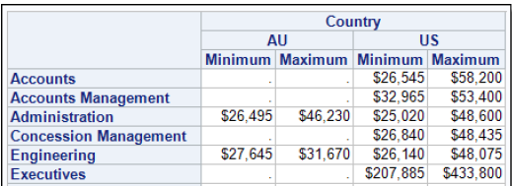
Gyakorlat 5.
Adja hozzá az employee_master táblát.
Nyissa meg a Summary Tables Wizard-ot.
Step 2: legyen a Salary az Analysis variables listában kétszer. Válassza a Minimum-ot az első statisztikának és a Maximum-ot a másodiknak.
Rejtse el az analysis variable címkéket és alkalmazza a DOLLARw.d formátumot a táblára, 10 legyen a teljes hossz és 0 decimális hely.
Adja a Country változót a Columns panelhez és a Department változót a Rows panelhez. Rejtse el a sorok címsorát.
Ne jelenjenek meg a totálok a soroknál és oszlopoknál.

Slide 20
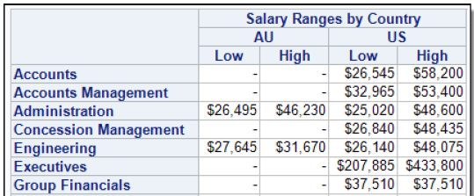
Gyakorlat 5.+
Készítse el az előző feladatot Summary Tables task segítségével, majd:
Módosítsa a taskot Advanced View-ban. A Minimum és a Maximum helyett Low és High jelenjen meg.
Country helyett Salary Ranges by Country jelenjen meg.
A hiányzó értékek helyett egy kötőjel jelenjen meg.
Legyen a task címkéje Salary Ranges by Country.
Futtassa.

Slide 21
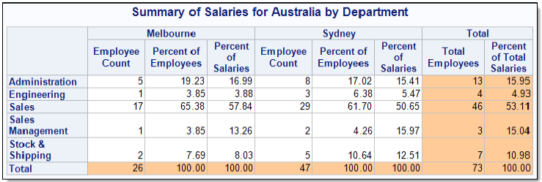
Gyakorlat 6. Előző feladat megoldása szükséges!!!
Nyissa meg az employee_master táblát és a Summary Tables Wizard-ot.
Módosítsa az adatokat, hogy csak z Ausztrál alkalmazottak jelenjenek meg.
Adja hozzá a Salary változót mint analysis variable három alkalommal. Az első statisztika legyen: Frequency, a második statisztika legyen: %of Column Frequency, a harmadik statisztika legyen: %of Column Sum. Rejtse el az analysis variable címkéjét.
Adja hozzá a City-t, mint oszlop klasszifikáló változót és a Department-et, mint sor klasszifikáló változót. Rejtse el az analysis variable címkéjét.
Legyen a cím: Summary of Salaries for Australia by Department, nem kell lábjegyzet. Futtassa a taskot.
Módosítsa a riportot Advanced View-ban. Használja a Summary Tables preview-t és törölje a ColPctN-t a Total oszlopból.
Tipp: Először a Salary-t törölje, majd a ColPctN-t.
Módosítsa az oszlopok neveit, hogy megegyezzen a képen láthatóval, állítson be megfelelő háttérszínt.
Legyen a task címkéje AU Salary Report.

